Slide 1
ФИЗИКА
Физика является одной из тех наук, знание которой необходимо для успешного изучения общенаучных и специальных дисциплин.
При изучении курса физики студенты должны прочно усвоить основные законы и теории, овладеть необходимыми навыками решения задач по физике.
Единственный способ научиться решать задачи – это пытаться решать их самостоятельно. Знание теории закрепляется с использованием ее для решения задач. Уровень подготовки по физике определяется уровнем сложности задач, которые студент может решить.

Slide 2


ФИЗИКА
Литература
http://ctice.gov.md/manuale-scolare/

Slide 3
ФИЗИКА
http://fizica.utm.md/data/rezolvarea_problemelor.php

Slide 4
КИНЕМАТИКА ПОСТУПАТЕЛЬНОГО ДВИЖЕНИЯ
Простейшая форма движения материи – механическое движение.
Механическим движением тела называется изменение его положения в пространстве относительно других тел с течением времени.
Положение тела в пространстве можно определить только по отношению к другим телам. Тело, по отношению к которому рассматривается положение данного тела, называют телом отсчета.
Тело отсчета и жестко связанная с ним система координат, снабженная часами, составляют систему отсчета.
Кинематика изучает движение тел без рассмотрения причин, его вызывающих.

Slide 5
КИНЕМАТИКА ПОСТУПАТЕЛЬНОГО ДВИЖЕНИЯ
Простейшей физической моделью тела является материальная точка — тело, размерами которого в условиях данной задачи можно пренебречь.
Положение материальной точки определяется тремя координатами X, Y, Z, которые являются проекциями материальной точки на соответствующие оси.
При движении материальной точки ее координаты с течением времени изменяются. В общем случае ее движение определяется скалярными уравнениями
Эти уравнения называются кинематическими уравнениями движения материальной точки.
Исключая время t в уравнениях, получим уравнение траектории движения материальной точки.

Slide 6
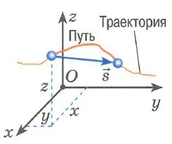
КИНЕМАТИКА ПОСТУПАТЕЛЬНОГО ДВИЖЕНИЯ
Траектория движения материальной точки — линия, по которой движется тело (линия, описываемая этой точкой в пространстве).
Путь – это длина участка траектории, пройденного точкой за данный промежуток времени.
Перемещение – вектор направленный из начального положения тела в конечное.
Важной величиной, характеризующей движение тела, является его скорость.
Скорость – величина, показывающая как быстро, изменяется положение (координата) тела.
Средняя скорость– векторная физическая величина, модуль которой численно равен модулю перемещения тела за единицу времени:

Slide 7
КИНЕМАТИКА ПОСТУПАТЕЛЬНОГО ДВИЖЕНИЯ
Равномерное движение – движение с постоянной скоростью.
При равномерном движении:
путь -
координата -
Если скорость изменяется с течением времени, движение неравномерное.
Величина, показывающая как по времени изменяется скорость называется ускорением.
Среднее ускорение - векторная величина, равная отношению изменения скорости к интервалу времени, за которое это изменение произошло:
При прямолинейном движении ускорение направлено:
• в сторону движения (скорости), если скорость тела увеличивается;

Slide 8
КИНЕМАТИКА ПОСТУПАТЕЛЬНОГО ДВИЖЕНИЯ
в противоположную сторону движения (скорости), если скорость тела уменьшается.
Скорость при равноускоренном движении:
где скорость тела в начальный момент.
Соответственно путь -
координата -
Рассмотрим случай когда точка движется по криволинейной траектории.
Вектор скорости болида меняется как по направлению, так и по длине (величине скорости).

Slide 9
КИНЕМАТИКА ПОСТУПАТЕЛЬНОГО ДВИЖЕНИЯ
Вопрос: куда направлен вектор ускорения? Ускорение – это величина характеризующая быстроту изменения скорости. А скорость, как и любой вектор, может меняться по величине и по направлению.
Поэтому иногда ускорение разбивают на две составляющие.
Одна составляющая направлена по нормали к касательной, т.е. перпендикулярно скорости, и называется нормальным ускорением
где R – мгновенный радиус кривизны.
Нормальное ускорение определяет изменение вектора скорости
по направлению.
Изменение скорости по модулю задается тангенциальным ускорением -

Slide 10
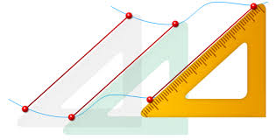
КИНЕМАТИКА ПОСТУПАТЕЛЬНОГО ДВИЖЕНИЯ
Любое движение твердого тела можно представить, как комбинацию поступательного и вращательного движений.
Поступательное движение — это движение, при котором любая прямая, жестко связанная с движущимся телом, остается параллельной своему первоначальному положению.
Вращательное движение — это движение, при котором все точки тела движутся по окружностям, центры которых лежат на одной и той же прямой, называемой осью вращения.

Slide 11
КИНЕМАТИКА ПОСТУПАТЕЛЬНОГО ДВИЖЕНИЯ
Пусть некоторая точка движется по окружности радиуса R. Ее положение через промежуток времени Δt зададим углом Δϕ. Таким образом, угол поворота выступает в роли координаты во вращательном движении.
Модуль вектора dφ равен углу поворота, а его направление совпадает с направлением
поступательного движения острия винта, рукоятка которого вращается в направлении движения точки по окружности, т.е. подчиняется правилу правого винта.
Векторы, направления которых связываются с направлением вращения, называются псевдовекторами или аксиальными векторами. Эти векторы не имеют определенных точек приложения: они могут откладываться из любой точки оси вращения.

Slide 12
КИНЕМАТИКА ПОСТУПАТЕЛЬНОГО ДВИЖЕНИЯ
Угловая скорость – физическая величина, модуль которой численно равен углу поворота радиус-вектора за единицу времени
Вектор направлен вдоль оси вращения по правилу правого винта, т.е. так же, как и вектор
Линейная скорость точки
Если то вращение равномерное и его можно характеризовать периодом вращения.
Период вращения T — время, за которое точка совершает один полный оборот, т.е. поворачивается на угол 2π .
Так как промежутку времени Δt= T соответствует Δϕ=2π,

Slide 13
КИНЕМАТИКА ПОСТУПАТЕЛЬНОГО ДВИЖЕНИЯ
Частотой вращения – число полных оборотов, совершаемых телом при равномерном его движении по окружности в единицу времени:
Если - вращение неравномерное.
Величина, характеризующая быстроту изменения угловой скорости ω, называется угловым ускорением ε тела:
При вращении тела вокруг неподвижной оси вектор углового ускорения направлен вдоль оси вращения в сторону вектора элементарного приращения угловой скорости.

Slide 14
КИНЕМАТИКА ПОСТУПАТЕЛЬНОГО ДВИЖЕНИЯ
Дано:
-----------------
Решение:

Slide 15
КИНЕМАТИКА ПОСТУПАТЕЛЬНОГО ДВИЖЕНИЯ
Дано:
-------------------------
Решение:
d
S
α

Slide 16
КИНЕМАТИКА ПОСТУПАТЕЛЬНОГО ДВИЖЕНИЯ
Дано:
---------------
Решение:

Slide 17
КИНЕМАТИКА ПОСТУПАТЕЛЬНОГО ДВИЖЕНИЯ

Slide 18
КИНЕМАТИКА ПОСТУПАТЕЛЬНОГО ДВИЖЕНИЯ
Дано:
---------------
Решение:

Slide 19
КИНЕМАТИКА ПОСТУПАТЕЛЬНОГО ДВИЖЕНИЯ

Slide 20
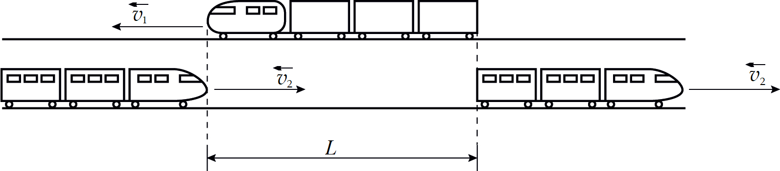
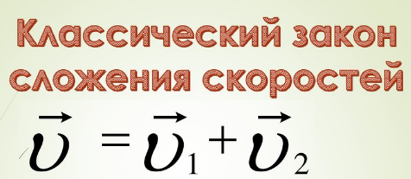
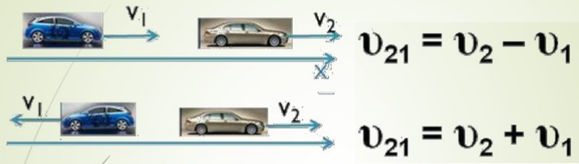
КИНЕМАТИКА ПОСТУПАТЕЛЬНОГО ДВИЖЕНИЯ
Дано:
---------------
Решение:

Slide 21
КИНЕМАТИКА ПОСТУПАТЕЛЬНОГО ДВИЖЕНИЯ

Slide 22
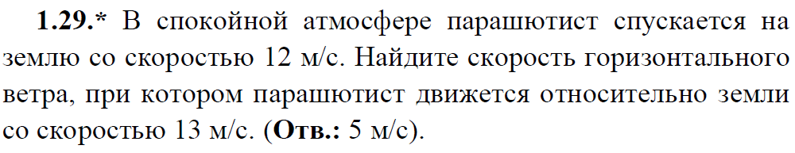
КИНЕМАТИКА ПОСТУПАТЕЛЬНОГО ДВИЖЕНИЯ
Дано:
---------------
Решение:

Slide 23
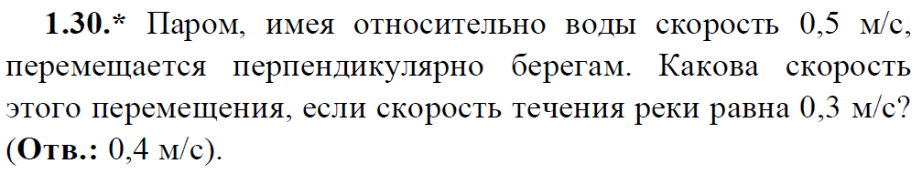
КИНЕМАТИКА ПОСТУПАТЕЛЬНОГО ДВИЖЕНИЯ
Дано:
---------------
Решение:

Slide 24
КИНЕМАТИКА ПОСТУПАТЕЛЬНОГО ДВИЖЕНИЯ
Дано:
---------------
Решение:

Slide 25
КИНЕМАТИКА ПОСТУПАТЕЛЬНОГО ДВИЖЕНИЯ

Slide 26
КИНЕМАТИКА ПОСТУПАТЕЛЬНОГО ДВИЖЕНИЯ
Дано:
---------------
Решение:

Slide 27
КИНЕМАТИКА ПОСТУПАТЕЛЬНОГО ДВИЖЕНИЯ

Slide 28
КИНЕМАТИКА ПОСТУПАТЕЛЬНОГО ДВИЖЕНИЯ
Дано:
---------------
Решение:

Slide 29
КИНЕМАТИКА ПОСТУПАТЕЛЬНОГО ДВИЖЕНИЯ
Дано:
---------------
Решение:

Slide 30
КИНЕМАТИКА ПОСТУПАТЕЛЬНОГО ДВИЖЕНИЯ
Дано:
---------------
Решение:

Slide 31
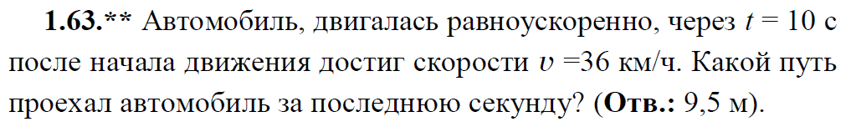
КИНЕМАТИКА ПОСТУПАТЕЛЬНОГО ДВИЖЕНИЯ
Дано:
---------------
Решение:

Slide 32
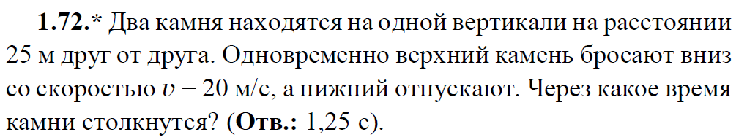
КИНЕМАТИКА ПОСТУПАТЕЛЬНОГО ДВИЖЕНИЯ
Дано:
---------------
Решение:

Slide 33
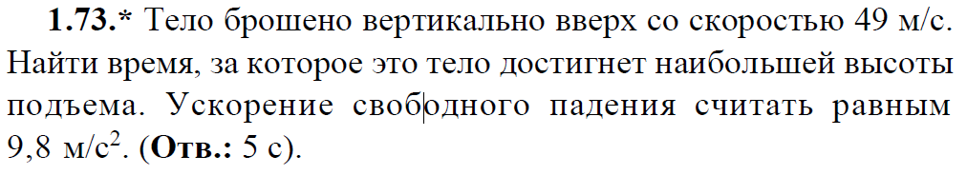
КИНЕМАТИКА ПОСТУПАТЕЛЬНОГО ДВИЖЕНИЯ
Дано:
---------------
Решение:

Slide 34
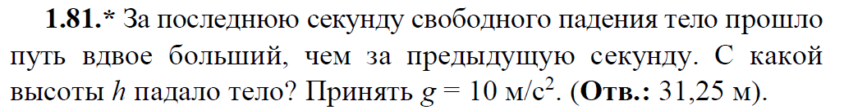
КИНЕМАТИКА ПОСТУПАТЕЛЬНОГО ДВИЖЕНИЯ
Дано:
---------------
Решение:

Slide 35
КИНЕМАТИКА ПОСТУПАТЕЛЬНОГО ДВИЖЕНИЯ

Slide 36
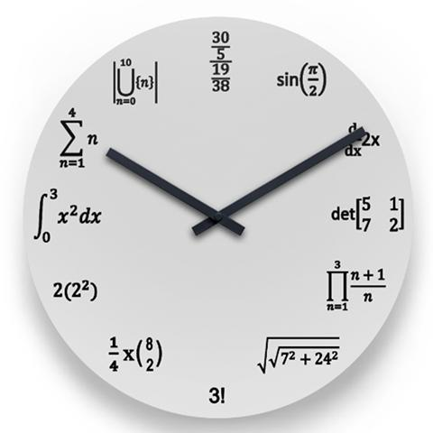
КИНЕМАТИКА ПОСТУПАТЕЛЬНОГО ДВИЖЕНИЯ
Дано:
---------------
Решение:

Slide 37
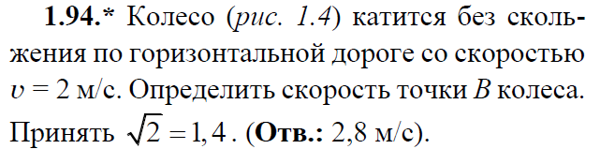
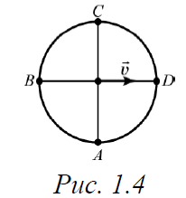
КИНЕМАТИКА ПОСТУПАТЕЛЬНОГО ДВИЖЕНИЯ
Дано:
---------------
Решение:

